Slide 1
基础概念1
一、全局描述符表GDT（Global Descriptor Table）
在整个系统中，全局描述符表GDT只有一张(一个处理器对应一个GDT)，GDT可以被放在内存的任何位置，但CPU必须知道GDT的入口，也就是基地址放在哪里，Intel的设计者门提供了一个寄存器GDTR用来存放GDT的入口地址，程序员将GDT设定在内存中某个位置之后，可以通过LGDT指令将GDT的入口地址装入此积存器，从此以后，CPU就根据此寄存器中的内容作为GDT的入口来访问GDT了。GDTR中存放的是GDT在内存中的基地址和其表长界限。

Slide 2
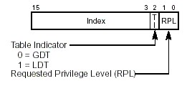
基础概念2
二、段选择子（Selector）
访问全局描述符表是通过“段选择子” 来完成的。段选择子共计16位，如图：
段选择子包括三部分：描述符索引（index）、TI、请求特权级（RPL）。index（描述符索引）部分表示所需要的段的描述符在描述符表的位置，由这个位置再根据在GDTR中存储的描述符表基址就可以找到相应的LDT描述符。段选择子中的TI值只有一位0或1，0代表选择子是在GDT，1代表选择子是在LDT。请求特权级（RPL）则代表选择子的特权级，共有4个特权级（0级、1级、2级、3级）。

Slide 3
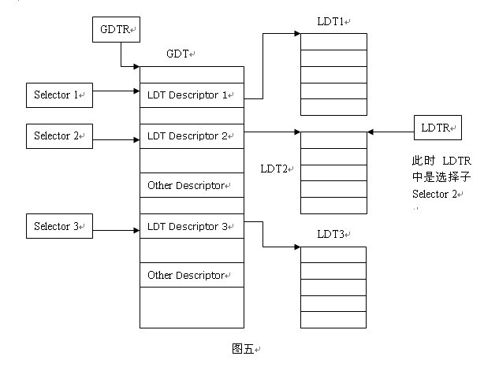
基础概念3
三、局部描述符表LDT（Local Descriptor Table）
局部描述符表可以有若干张，每个任务可以有一张。我们可以这样理解GDT和LDT：GDT为一级描述符表，LDT为二级描述符表。

Slide 4
基础概念4
四、CPU访问控制
Intel的x86处理器是通过Ring级别来进行访问控制的，级别共分4层，从Ring0到Ring3（后面简称R0、R1、R2、R3）。R0层拥有最高的权限，R3层拥有最低的权限。按照Intel原有的构想，应用程序工作在R3层，只能访问R3层的数据；操作系统工作在R0层，可以访问所有层的数据；而其他驱动程序位于R1、R2层，每一层只能访问本层以及权限更低层的数据。
这样操作系统工作在最核心层，没有其他代码可以修改它；其他驱动程序工作在R1、R2层，有要求则向R0层调用，这样可以有效保障操作系统的安全性。但现在的OS，包括Windows和Linux都没有采用4层权限，而只是使用2层——R0层和R3层，分别来存放操作系统数据和应用程序数据，

Slide 5
第一章 项目设计0
一、项目设计目的
熟悉GeekOS的项目编译、调试和运行环
境，掌握GeekOS运行工作过程。
二、项目设计要求
1、搭建GeekOS的编译和调试平台，掌握GeekOS的内核进程工作原理。
2、熟悉键盘操作函数，编程实现一个内核进程。该进程的功能是：接收键盘输入的字符并显示到屏幕上，当输入ctrl+d时，结束进程的运行。

Slide 6
三、项目0的实现主要由以下步骤完成（在项目0的/src/geekos/main.c中完成）：
编写一个C语言函数，函数功能是：接收键盘输入的按键，并将键值在显示器显示出来，当输入ctrl+d就退出；
在Main函数体内调用Start_Kernel_Thread函数，将步骤1编写的函数地址传递给参数startFunc，利用Setup_Kernel_Thread函数建立一个待运行的线程。
在Linux环境下编译系统得到GeekOS镜像文件。
编写一个相应的bochs配置文件。
在bochs中运行GeekOS系统显示结果。

Slide 7
四、作业题
GeekOS系统内核是如何编译的？
GeekOS系统内核编译的结果是什么？
如何设置运行GeekOS系统的计算机环境？
如何运行GeekOS系统内核？
GeekOS系统是如何创建键盘管理进程？
简述计算机系统的启动流程。

Slide 8
第二章 设计项目1
一、项目设计目的
熟悉ELF文件格式，了解GeekOS系统如何将ELF格式的可执行程序装入到内存，建立内核进程并运行的实现技术。
二、项目设计要求
1、修改/geekos/elf.c文件：在函数Parse_ELF_Executable( )中添加代码，分析ELF格式的可执行文件（包括分析得出ELF文件头、程序头，获取可执行文件长度，代码段、数据段等信息），并填充Exe_Format数据结构中的域值。
2、在Linux环境下编译系统得到GeekOS镜像文件。
3、编写一个相应的bochs配置文件。
4、在bochs中运行GeekOS系统显示结果。

Slide 9
三、项目设计提示
1、ELF文件格式
连接程序视图 | 执行程序视图
ELF 头部 | ELF 头部
程序头部表（可选） | 程序头部表
节区1 | 段 1
...
节区 n | 段 2
...
... | ...
节区头部表 | 节区头部表（可选）
表1 ELF目标文件格式

Slide 10
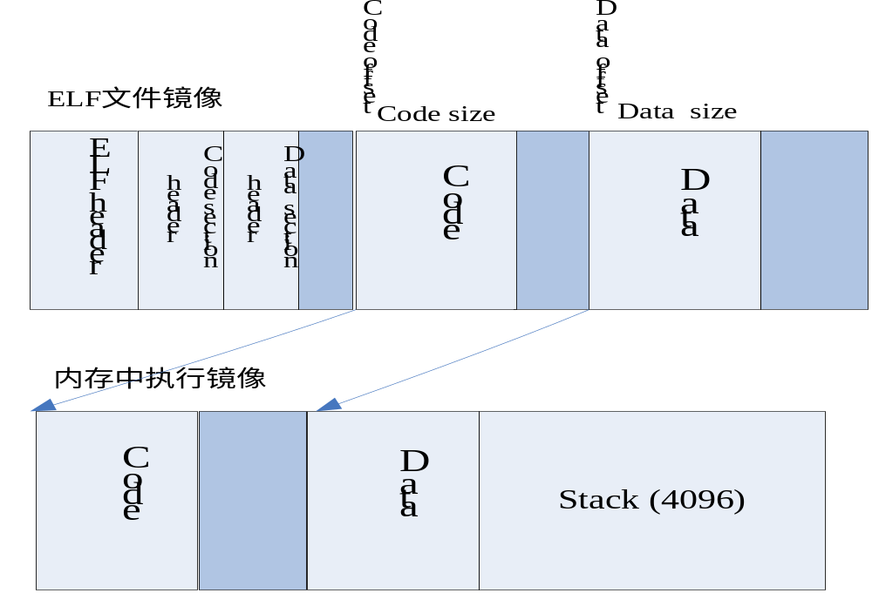
2、内存中的可执行文件镜像

Slide 11
3、内核线程的建立流程（建议删除）
Spawn_Init_Process()
Start_Kernel_Thread()
Spawner()
Read_Fully()
Parse_ELF_Excutable()
Spawn_Program()

Slide 12
4、创建内核函数过程（新增）
Start_Kernel_Thread函数通过调用Create_Thread函数、Setup_Kernel_Thread、Make_Runnable_Atomic来创建内核进程。
Create_Thread函数主要功能为通过Alloc_Page函数为Kernel_Thread结构体和内核进程栈区分配内存空间，并通过Init_Thread函数初始化Kernel_Thread结构体。最后将该进程结构体通过Add_To_Back_Of_All_Thread_List函数加入进程队列末尾。
Setup_Kernel_Thread函数主要是初始化进程栈区，包括参数地址、返回地址、入口地址、寄存器值等。
Make_Runnable_Atomic函数将该进程设置为就绪态，加入等待执行队列。

Slide 13
GeekOS的内核进程对象
include/kthread.h中定义，具体结构如下：
struct Kernel_Thread {
ulong_t esp; // 进程的内核栈esp指针
volatile ulong_t numTicks; // 计时器
int priority; // 进程优先级
DEFINE_LINK(Thread_Queue, Kernel_Thread);// 指针指向进程队列下一进程
void* stackPage; // 内核栈页指针
struct User_Context* userContext; // 用户进程上下文
struct Kernel_Thread* owner; // 父进程指针
int refCount; // 引用计数
bool alive; // 是否活跃
struct Thread_Queue joinQueue; // 加入队列
int exitCode; // 返回代码
int pid; // 进程ID
DEFINE_LINK(All_Thread_List, Kernel_Thread); // 全局进程链表指针
#define MAX_TLOCAL_KEYS 128
const void* tlocalData[MAX_TLOCAL_KEYS]; // 本地信息
int currentReadyQueue; // 进程当前所在的运行队列的索引编号
bool blocked; // 是否被阻塞
};

Slide 14
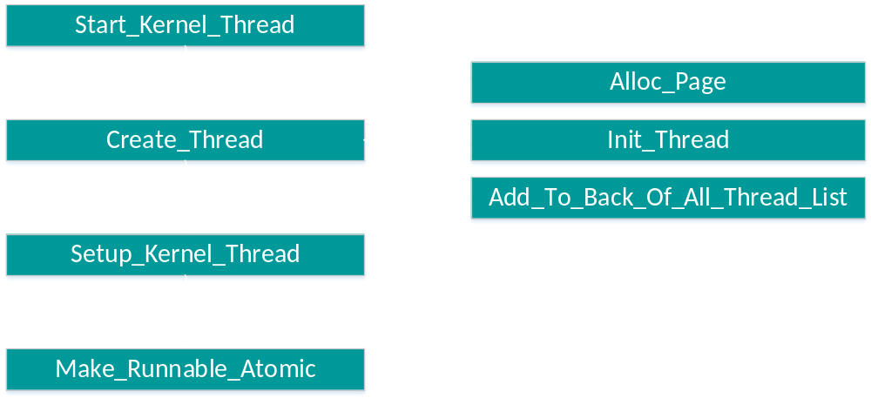
4、创建内核函数过程（新增）

Slide 15
5、project1运行过程（新增）
Project1在创建内核进程时，将Spawner函数地址压入内核进程栈区作为进程入口。
Spawner函数创建了一个用户态进程，但是完全实现一个用户态进程是在project2中实现的，所以project1中通过Trampoline函数模拟执行用户态进程。 Spawner函数所创建的内存空间、段描述符、段选择子等内容不是内核态进程需要的，而是project2中用户态进程需要的。
Spawner函数运行过程为：通过Read_Fully函数将ELF可执行文件读入内存缓冲区；通过Parse_ELF_Executable函数解析ELF文件， 并通过Spawn_Program函数执行ELF文件。最后通过Free函数释放内存缓冲区。
  Spawn_Program函数根据Exe_Format中的Exe_Segment结构提供的用户程序段信息及用户进程栈大小计算用户进程所需的内存大小，分配对应的内存空间，并全部初始化为零；根据Exe_Segment中的segmentList数组，将数据段和代码段从内存缓冲区复制到用户内存空间；生成数据段和代码段的段描述符、段选择子；通过Trampoline函数执行用户进程。

Slide 16
5、project1运行流程图（新增）
Spawner()
Read_Fully()
Parse_ELF_Excutable()
Spawn_Program()

Slide 17
6、内核态进程与用户态进程的区别（新增）
  2、进程结构不同
  内核进程没有User_Context 结构体，只有Kernel_Thread结构体。
  而用户进程既拥有Kernel_Thread结构体，也拥有User_Context 结构体。User_Context 结构体保存了用户栈地址、段描述符、段选择子、用户程序入口地址等内容。

Slide 18
6、内核态进程与用户态进程的区别（新增）
  2、栈空间不同
  每个进程都有自己的栈，内核进程有1个栈，内核栈；用户有两个栈空间，内核栈和用户栈空间。
  用户栈的空间指向用户地址空间，内核栈的空间指向内核地址空间。当进程在用户态运行（Ring3）时，CPU栈指针寄存器指向的 用户栈地址，使用用户栈。当进程运行在内核态时（Ring0），CPU栈指针寄存器指向的是内核栈空间地址，使用的是内核栈。
  其中用户栈地址保存在User_Context结构体中，内核栈地址保存在Kernel_Thread结构体中。

Slide 19
7、Parse_ELF_Excutable函数
  int Parse_ELF_Executable(char *exeFileData, ulong_t exeFileLength,
  struct Exe_Format *exeFormat)
  参数：exeFileData——已装入内存的可执行文件所占用空间的起始地址
  exeFileLength——可执行文件长度
  exeFormat——保存分析得到的elf文件信息的结构体指针
  根据ELF文件格式，用户可以从exeFileData指
  向的内容中得到ELF文件头，继续分析可以得到
  程序头，程序代码段等信息。

Slide 20
四、作业题
ELF文件格式包括什么内容？
如何由ELF文件建立一个可运行的进程单位？
在GeekOS系统中建立一个内核级线程应该建立什么相应实体单元？
在GeekOS系统内核中，如何运行建立好的线程？

Slide 21
第三章 设计项目2
一、项目设计目的
扩充GeekOS操作系统内核，使得系统能够支持用户级进程的动态创建和执行。
二、项目2要求用户对以下几个文件进行修改：
  1）“src/GeekOS/user.c”文件中的函数Spawn（），其功能是生成一个新的用户级进程；
  2）“src/GeekOS/user.c”文件中的函数Switch_To_User_Context（），调度程序在执行一个新的进程前调用该函数以切换用户地址空间；
  3）“src/GeekOS/elf.c”文件中的函数Parse_ELF_Executable（）。该函数的实现要求和项目1相同。

Slide 22
4）“src/GeekOS/userseg.c”文件中主要是实现一些为实现对“src/GeekOS/user.c”中高层操作支持的函数。
Destroy_User_Context（）函数的功能是释放用户态进程占用的内存资源。
Load_User_Program（）函数的功能通过加载可执行文件镜像创建新进程的User_Context结构。
Copy_From_User（）和Copy_To_User（）函数的功能是在用户地址空间和内核地址空间之间复制数据，在分段存储器管理模式下，只要段有效，调用memcpy函数就可以实现这两个函数的功能。
Switch_To_Address_Space（）函数的功能是通过将进程的LDT装入到LDT寄存器来激活用户的地址空间；

Slide 23
5)“src/GeekOS/kthread.c”文件中的Start_User_Thread函数和Setup_User_Thread函数。
Setup_User_Thread（）函数的功能是为进程初始化内核栈，栈中是为进程首次进入用户态运行时设置处理器状态要使用的数据。
Start_User_Thread（）是一个高层操作，该函数使用User_Context对象开始一个新进程。
6）“src/GeekOS/kthread.c”文件中主要是实现用户程序要求内核进行服务的一些系统调用函数定义。要求用户实现的有Sys_Exit（）函数、Sys_PrintString（）函数、Sys_GetKey（）、Sys_SetAttr（）、Sys_GetCursor（）、Sys_PutCursor（）、Sys_Spawn（）函数、Sys_Wait（）函数和Sys_GetPID( )函数。
7）在main.c文件中改写生成第一个用户态进程的函数调用：Spawn_Init_Process(void) 。

Slide 24
三、项目设计提示
1、 GeekOS进程状态及转换
current
调度
出现需要等待的事件
时间片到等
新建
run
wait
等待的事
件发生
图5.1 GeekOS进程状态转换
GeekOS系统最早创建的内核进程有Idle、Reaper和Main三个进程，它们由Init_Scheduler函数创建：最先初始化一个核态进程mainThread，并将该进程作为当前运行进程，函数最后还调用Start_Kernel_Thread 函数创建了两个系统进程Idle和Reaper。 所以，Idle、Reaper和Main三个进程是系统中最早存在的进程。

Slide 25
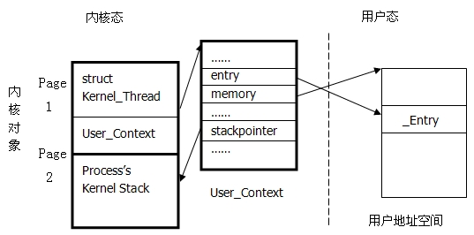
2、GeekOS的用户态进程
在GeekOS中为了区分用户态进程和内核进程，在Kernel_Thread结构体中设置了一个字段 userContext，指向用户态进程上下文。对于内核进程来说，这个指针为空，而用户态进程都拥有自己的用户上下文（User_Context）。因此，在GeekOS中要判断一个进程是内核进程还是用户态进程，只要通过userContext字段是否为空来判断就可以了。
图10.1 用户态进程结构

Slide 26
User_Context结构结构定义如下（在“include/geekos/user.h”中定义）： struct User_Context {
#define NUM_USER_LDT_ENTRIES 3 struct Segment_Descriptor ldt[NUM_USER_LDT_ENTRIES]; // 用户LDT struct Segment_Descriptor* ldtDescriptor; // LDT描述符 char* memory; // 指向用户空间 ulong_t size; // 用户空间的大小 ushort_t ldtSelector; // ldt选择子 ushort_t csSelector; // cs选择子 ushort_t ssSelector; // ss选择子 ushort_t dsSelector; // ds选择子 pde_t *pageDir; // 页表指针 ulong_t entryAddr; // 用户程序入口地址 ulong_t argBlockAddr; // 参数块地址 ulong_t stackPointerAddr; // 用户态进程的栈指针 int refCount; // 引用数 struct File *fileList[USER_MAX_FILES]; // 打开文件列表 int fileCount; // 打开文件计数
};

Slide 27
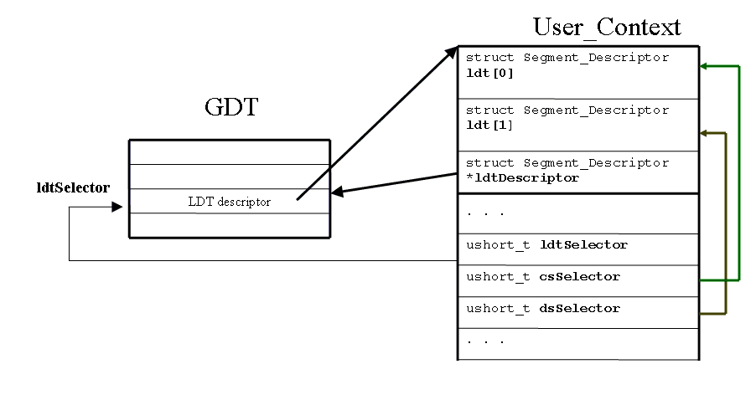
4、 用户态进程空间
每个用户态进程都拥有属于自己的内存段空间，如：代码段、数据段、栈段等，每个段有一个段描述符（segment descriptor），并且每个进程有一个段描述符表（Local Descriptor Table），用于保存该进程的所有段描述符。操作系统中还设置一个全局描述符表（GDT，Global Descriptor Table），用于记录了系统中所有进程的ldt描述符。
图10.2 GDT、LDT和User_Context的关系

Slide 28
5、用户态进程创建LDT的步骤
  (1)调用函数Allocate_Segment_Descriptor()新建一个LDT描述符；
  (2)调用函数Selector()新建一个LDT选择子；
  (3)调用函数Init_Code_Segment_Descriptor()初始化一个文本段描述符；
  (4)调用函数Init_Data_Segment_Descriptor()初始化一个数据段描述符；
  (5)调用函数Selector（）新建一个数据段选择子；
  (6)调用函数Selector（）新建一个文本（可执行代码）段选择子。

Slide 29
3、用户态进程创建流程
Spawn ()
Read_Fully()
Parse_ELF_Excutable()
Load_User_Program ()
Start_User_Thread ()
Setup_User_Thread ()
Attach_User_Context ()

Slide 30
4、Spawn函数的功能
int Spawn(const char *program, const char *command, struct Kernel_Thread **pThread)
参数说明：Program对应的是要读入内存缓冲区的可执行文件，Command是用户执行程序执行时的命令行字符串，pThread是存放指向刚创建进程的指针。
Spawn函数主要完成的主要功能是：
（1）调用Read_Fully函数将名为program的可执行文件全部读入内存缓冲区。
（2） 调用Parse_ELF_Executable函数，分析ELF格式文件。Parse_ELF_Executable函数功能在项目1中已经实现。
（3）调用Load_User_Program将可执行程序的程序段和数据段等装入内存，初始化User_context数据结构。
（4）调用Start_User_Thread函数创建一个进程并使该进程进入准备运行队列。

Slide 31
5、 Load_User_Program函数
Load_User_Program函数在“/src/geekos/userseg.c”文件中实现，代码也需要开发人员自己完成，函数原型如下：
int Load_User_Program(char *exeFileData, ulong_t exeFileLength,
struct Exe_Format *exeFormat, const char *command,
struct User_Context **pUserContext)
/* 参数说明：
exeFileData——保存在内存缓冲中的用户程序可执行文件；
exeFileLength——可执行文件的长度；
exeFormat——调用Parse_ELF_Executable函数得到的可执行文件格式信息；
command——用户输入的命令行，包括可执行文件的名称及其他参数；
pUserContext——指向User_Conetxt的指针，是本函数完成用户上下文初始化的对象
*/

Slide 32
Load_User_Program主要实现功能如下：
（1）根据Parse_ELF_Executable函数的执行结果Exe_Format中的Exe_Segment结构提供的用户程序段信息，用户命令参数及用户态进程栈大小计算用户态进程所需的最大内存空间，即要分配给用户态进程的内存空间。
（2）为用户程序分配内存空间，并初始化。
（3）根据Exe_Segment提供的用户段信息初始化代码段、数据段以及栈段的段描述符和段选择子。
（4）根据段信息将用户程序中的各段内容复制到分配的用户内存空间。
（5）根据Exe_Format结构初始化User_Context结构中的用户态进程代码段入口entry字段，并根据command参数初始化用户内存空间中的参数块。
（6）初始化User_Context结构的用户打开文件列表，并添加标准输入输出文件。
（7）将初始化完毕的User_Context指针赋予*pUserContext，返回0表示成功。

Slide 33
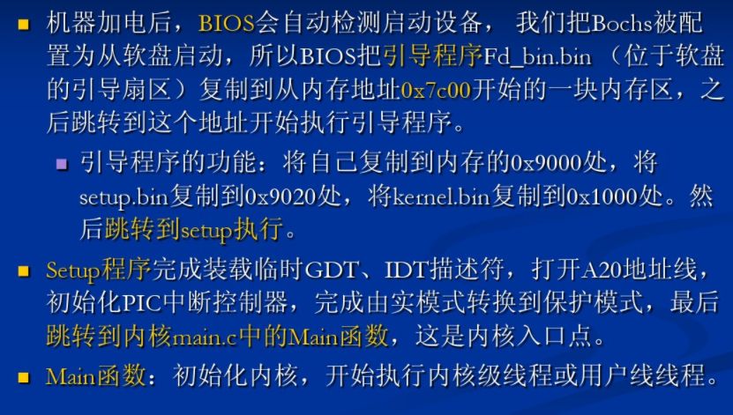
1.main.c
#define INIT_PROGRAM "/" ROOT_PREFIX "/shell.exe“
Spawn(INIT_PROGRAM, INIT_PROGRAM, &userThread);
User.c
int Spawn
装载shell.exe程序 创建用户线程
四、作业题
GeekOS 系统启动后运行的第一个用户级线程是什么？
GeekOS 系统中，内核级线程和用户级线程有什么区别？
什么是全局描述表？什么是局部描述表？
在GeekOS系统内核中，如何由ELF文件创建一个用户级线程？
在GeekOS系统内核中，如何选择一个建立好的用户级线程来运行？
kthread.c findeBest()选择优先级最高的
Exit置线程的退出码和存活标志，然后调用Tlocal_Exit释放将线程的本地内存。
再调用Wake_Up通知线程的所有者。Wake_Up将唤醒current->joinQueue上的所有线程。
Detach_Thread则通知Reaper内核线程"收割"此线程。
Detach_Thread位于./src/geekos/kthread.c
Notes:
1

Slide 34
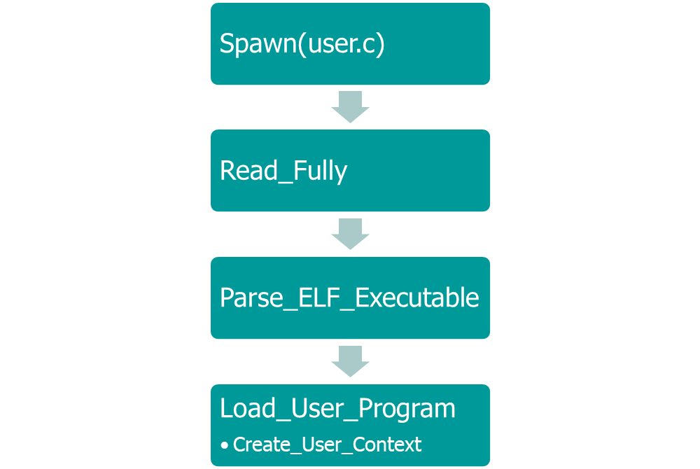

Slide 35
第四章 设计项目3
一、项目设计目的
研究进程调度算法，掌握用信号量实现进程间同步的方法。为GeekOS扩充进程调度算法——基于时间片轮转的进程多级反馈调度算法，并能用信号量实现进程协作。
二、项目设计要求
(1)实现src/geekos/syscall.c文件中的Sys_SetSchedulingPolicy系统调用，它的功能是设置系统采用的何种进程调度策略；
(2)实现src/geekos/syscall.c文件中的Sys_GetTimeOfDay系统调用，它的功能是获取全局变量g_numTicks的值；
(3)实现函数Change_Scheduling_Policy()，具体实现不同调度算法的转换。
(4)实现syscall.c中信号量有关的四个系统调用：sys_createsemaphore( )、sys_P( )、sys_V( )和sys_destroysemaphore( )。

Slide 36
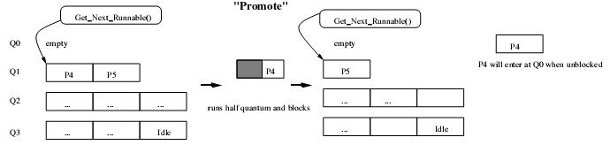
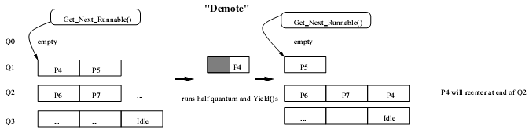
三、项目设计提示
1、多级反馈队列调度队列模型

Slide 37
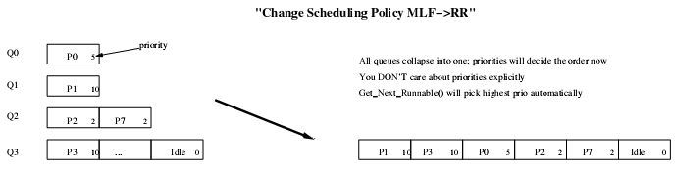
2、多级反馈队列与分时调度进程队列的转换

Slide 38
（1）添加函数Chang_Scheduling_Policy(int policy, int quantum),policy是设置的调度策略，quantum是设置的时间片。例如policy为1说明设置的是多级反馈队列调度算法，此时若g_SchedPolicy（为系统添加的标识算法的变量，初始化为0）为0，说明当前的调度算法为轮转调度，要变成MLF就必须把空闲线程放入3队列，若g_SchedPolicy为1，说明当前是多级反馈队列调度算法，则返回。如果policy为0，则说明设置的是轮转调度，此时若g_SchedPolicy为1，则必须把4个队列变成一个队列，即所有的线程都在队列0上了。若g_SchedPolicy为0，则返回。
3、函数设计提示

Slide 39
（2）在系统调用Sys_GetTimeOfDay（）中，只需要返回g_numTicks就可以了。在Sys_SetSchedulingPolicy（）中，如果state->ebx是1，则设置的是MLF算法，调用Change_Scheduling_Policy(SCHED_RR,quantum)，为0则是RR算法，调用Change_Scheduling_Policy(SCHED_MLF,quantum)。如果state->ebx为其他值，则返回-1。
（3）在Init_Thread（）中都是把队列放在0队列上的，并且blocked变量为false。
（4）在Get_Next_Runnable（）中，从最高级的队列开始，调用Find_Best（）来找线程优先级最大的线程，直到在某级队列中找到符合条件可以运行的线程。
（5）在Wait（）函数中，线程被阻塞，所以blocked变量被设置为true，并且如果是MLF算法，则该进程的currentReadyQueue加一，下次运行的时候进入高一级的线程队列。

Slide 40
4、信号量定义
  GveekOS定义了信号量的结构体：
  struct Semaphore{
  int semaphoreID; /*信号量的ID*/
  char *semaphoreName; /*信号量的名字*/
  int value; /*信号量的值*/
  int registeredThreadCount; /*注册该信号量的线程数量*/
  struct Kernel_Thread *registeredThreads[MAX_REGISTERED_THREADS];
  /*注册的线程*/
  struct Thread_Queue waitingThreads; /*等待该信号的线程队列*/
  DEFINE_LINK(Semaphore_List,Semaphore); /*连接信号链表的域*/
  }

Slide 41
5、信号量PV操作
  信号量操作：
  Semaphore_Create( )
  Semaphore_Acquire（P操作）
  Semaphore_Release（V操作）
  Semaphore_Destroy( )
  Create_Semaphore（）函数首先检查请求创建的这个信号量的名字是否存在，如果存在，那么就把这个线程加入到这个信号量所注册的线程链表上；如果不存在，则分配内存给新的信号量，清空它的线程队列，把当前的这个线程加入到它的线程队列中，设置注册线程数量为1，初始化信号量的名字，值和信号量的ID，并把这个信号量添加到信号量链表上，最后返回信号量的ID。

Slide 42
  P操作Semaphore_Acquire（）中，首先检查传入的信号量ID是否存在，如果存在，接着检查当前线程是否注册使用了这个信号量，如果这两项检查任意一项失败了，那么就返回-1。如果成功了，就把信号量的值减去1，如果减去1后信号量的值小于0，那么就把当前线程放入这个信号量的等待队列上。
  V操作Semaphore_Release（）中，首先也是检查传入的信号量ID是否存在，如果存在，接着检查当前线程是否注册使用了这个信号量，如果这两项检查任意一项失败了，那么就返回-1。如果成功了，那就把信号量的值加上1，如果加上1后信号量的值小于或等于0，则要把该信号量里等待队列上的一个线程唤醒。
  Semaphore_Destroy（）中，首先也是检查传入的信号量ID是否存在，如果存在，接着检查当前线程是否注册使用了这个信号量，如果这两项检查任意一项失败了，那么就返回-1。如果成功了，就把该线程从这个信号量的注册的线程数组中删除，并把注册的线程数量减去1。如果这个信号量的注册线程为0了，则把这个信号量从信号量链表中删除，并释放它的内存。

Slide 43
四、作业题
GeekOS 系统原始的线程调度算法是什么？
GeekOS系统仅提供了FIFO进程调度算法
在GeekOS 系统中，如何实现多级反馈队列调度算法？
在GeekOS 系统中，如何创建一个信号量？
在GeekOS系统中，如何通过信号量来实现进程同步？

Slide 44
第五章 设计项目4
一、项目设计目的
了解虚拟存储器管理设计原理，掌握请求分页虚拟存储管理的具体实现技术。
二、项目设计要求
（1）在<src/geekos/paging.c>文件中编写代码完成以下函数：
Init_VM()(defined in )函数将建立一个初始的内存页目录和页表，并且安装一个页面出错处理函数。
Init_Paging()函数(定义在src/geekos/paging.c)初始化操作页面调度文件所需的所有数据结构。就如前面说到的，Get_Paging_Device()函数指定分页调度文件定位在哪一个设备和占用磁盘块的地址范围。
Find_Space_On_Paging_File()函数应该在分页调度文件里面找到一个空闲的足够大的页空间。它将返回这个大块的索引，或者当没有合适的空间就返回-1。

Slide 45
Free_Space_On_Paging_File()函数将释放由Find_Space_On_Paging_File()函数在分页调度文件里所分配的的磁盘块。
Write_To_Paging_File()函数将把存储在内存的一页数据写出到分页调度文件里。
Read_From_Paging_File()函数将读取分页调度文件里的一页数据到内存空间。
（2）在<src/geekos/uservm.c>文件中编写代码完成以下函数：
Destroy_User_Context()释放进程所占用的所有内存和其它资源。
Load_User_Program()装载可执行文件到内存里，创建一个就绪的用户地址空间，功能类似于分段系统的实现。
Copy_From_User()从一个用户缓冲区复制数据到一个内核缓冲区。
Copy_To_User()从一个内核缓冲区复制数据到一个用户缓冲区。
Switch_To_Address_Space()利用它装载相应页目录和LDT来切换到一个用户地址空间。

Slide 46
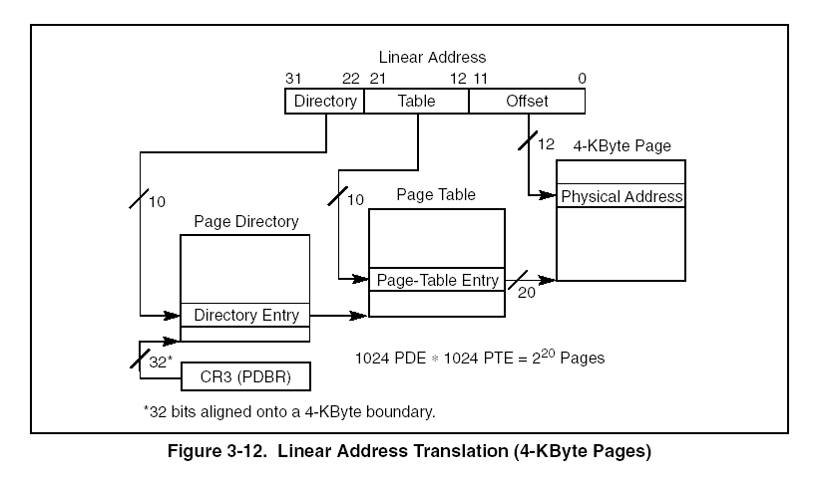
三、项目设计提示
1、地址转换

Slide 47
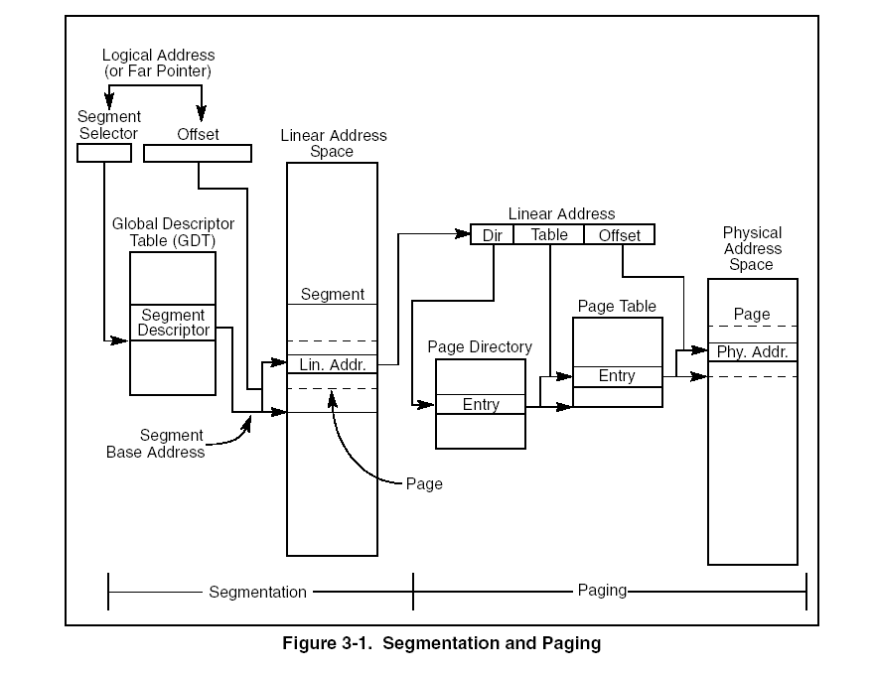

Slide 48
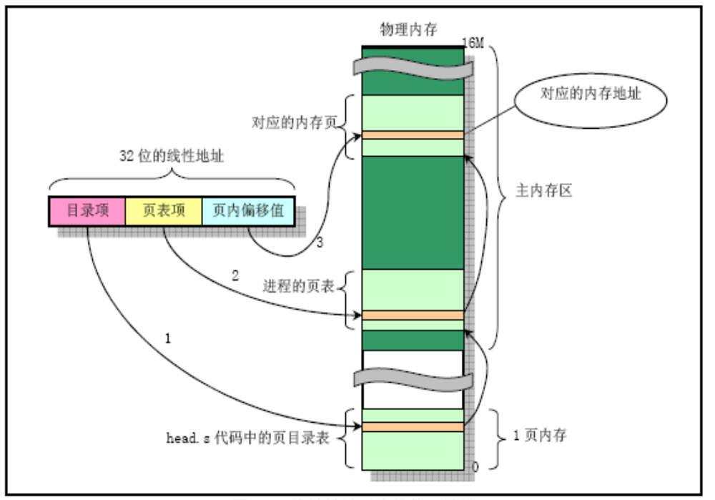
线性地址到物理地址的转换过程

Slide 49
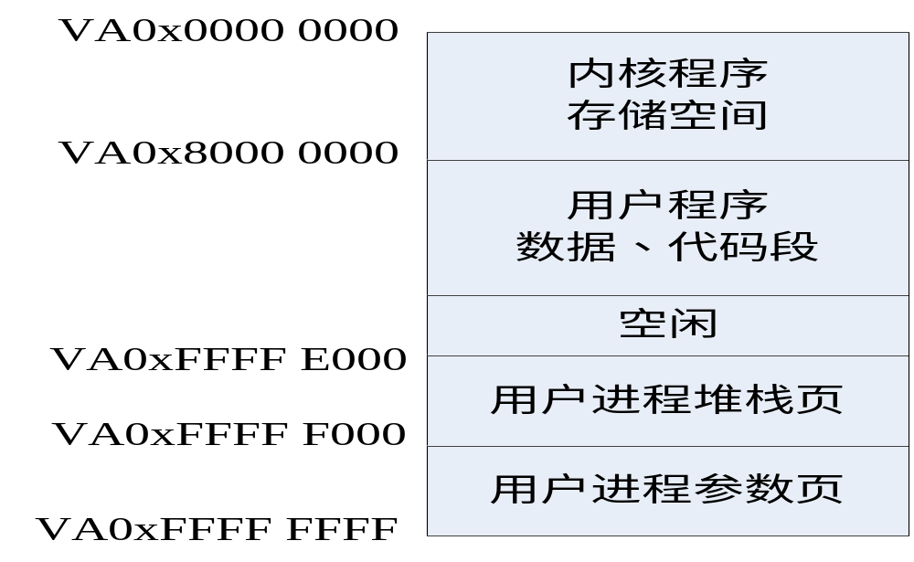
2、用户进程的线性地址空间

Slide 50
3、请求分页系统实现
操作系统将需要在磁盘设备上创建一个page file文件暂时保存从内存中替换出去的页，
实现一个类LRU算法在内存中选取一个替换页把它写到磁盘的page file文件中。
缺页中断处理
缺页情况 | 标识 | 相应处理
栈生长到新页 | 超出原来分配一页的限制 | 分配一个新页进程继续
此页保存在磁盘上 | 数据标识这一页在page file中存在 | 从page file读入需要的页继续
因为无效地址缺页 | 非法地址访问 | 终止用户进程
表12-1 缺页处理表

Slide 51
在“/src/geekos/mem.c”文件中，已经定义了一个函数Alloc_Pageable_Page实现交换一页到磁盘的操作，具体执行步骤如下：
  调用mem.c文件中已经实现的Find_Page_To_Page_Out函数来确定要替换的页（这个函数依赖于页数据结构中的clock域）。
  调用paging.c文件中已经实现的Find_Space_On_Paging_File函数在page file中找到空闲的存储空间。
  调用paging.c文件中已经实现的Write_To_Paging_File函数把被替换的页写到page file文件中。
  修改页表的相应表项，清除页存在的标志，标识为此页在内存为不存在。
  修改页表项的页基地址为包含这一页的第一个磁盘块号。
  修改页表项的kernelInfo位标识为KINFO_PAGE_ON_DISK状态（标识这一页是在磁盘上存在，而不是没有效）。
  调用lowlevel.asm文件中已经实现的Flush_TLB来刷新TLB。

Slide 52
四、作业题
GeekOS 系统原始的内存管理方式是什么？
在GeekOS 系统中，分页系统的地址转换机制是任何实现？
在GeekOS 系统中，如何为用户级线程创建一级目录表？
在GeekOS 系统中，如何为用户级线程创建二级页表？
在GeekOS系统中，如何分页存储管理来运行用户级线程？

Slide 53
第六章 设计项目5
一、项目设计目的
了解文件系统的设计原理。掌握操作系统文件系统的具体实现技术。
二、项目设计要求
（1）为实现GOSFS文件系统，用户在“/src/geeekos
/gosfs.c” 中添加代码，实现以下函数。
GOSFS_Fstat( )函数：为给定的文件得到元数据。
GOSFS_Read( )函数：从给定文件的当前位置读数据。
GOSFS_Write( )函数：从给定文件的当前位置写数据。
GOSFS_Seek( )函数：在给定文件中定位。
GOSFS_Close( )函数：关闭给定文件。

Slide 54
项目设计要求
GOSFS_Fstat_Directory( )函数：为一个打开的目录得到元数据。
GOSFS_Close_Directory( )函数：关闭给定目录。
GOSFS_Read_Entry( )函数：从打开的目录表读一个目录项。
GOSFS_Open( )函数：为给定的路径名打开一个文件。
GOSFS_Create_Directory( )函数：为给定的路径创建一个目录。
GOSFS_Open_Directory( )函数：为给定的路径打开一个目录。
GOSFS_Delete( )函数：为给定的路径名删除一个文件。
GOSFS_stat( )函数：为给定的路径得到元数据（大小，权限等信息）。
GOSFS_Sync( )函数：对磁盘上的文件系统数据实现同步操作。
GOSFS_Format( )函数：格式化GOSFS文件系统操作。
GOSFS_Mount( )函数：挂载文件系统操作。

Slide 55
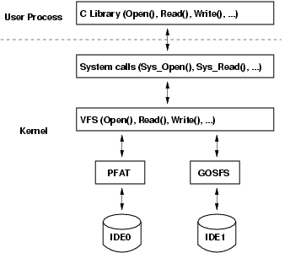
三、项目设计提示
1、 GeekOS文件系统框架

Slide 56
2、GOSFS读文件处理流程
虚拟文件系统层的Read()函数读出文件的数据
用户进程调用
C语言库函数Read函数
Sys_Read()函数将数据拷贝到用户缓冲区
软件中断，内核调用Sys_Read()函数
GOSFS读文件过程
※系统已经实现PFAT文件系统，用户要实现的是GOSFS文件系统，可依照PFAT文件的实现原理

Slide 57
User_Context结构结构定义如下（在“include/geekos/user.h”中定义）： struct User_Context {
#define NUM_USER_LDT_ENTRIES 3 struct Segment_Descriptor ldt[NUM_USER_LDT_ENTRIES]; // 用户LDT struct Segment_Descriptor* ldtDescriptor; // LDT描述符 char* memory; // 指向用户空间 ulong_t size; // 用户空间的大小 ushort_t ldtSelector; // ldt选择子 ushort_t csSelector; // cs选择子 ushort_t ssSelector; // ss选择子 ushort_t dsSelector; // ds选择子 pde_t *pageDir; // 页表指针 ulong_t entryAddr; // 用户程序入口地址 ulong_t argBlockAddr; // 参数块地址 ulong_t stackPointerAddr; // 用户态进程的栈指针 int refCount; // 引用数 struct File *fileList[USER_MAX_FILES]; // 打开文件列表 int fileCount; // 打开文件计数
};
2、GOSFS文件系统结构

Slide 58
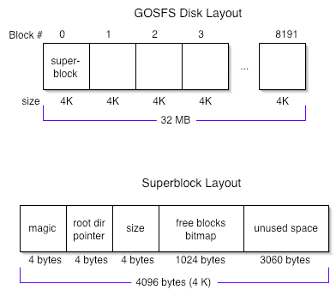
（1)磁盘逻辑结构
2、GOSFS文件系统结构

Slide 59
目录项
GOSFS_Dir_Entry
blockList[10]
size
flags
filename[128]
acl[10]
数据块
数据块
GOSFS_Dir_Entry
GOSFS_Dir_Entry
GOSFS_Dir_Entry
文件目录
MAX_FILES_PER_DIR
GOSFS_Dir_Entry
GOSFS_Dir_Entry
GOSFS_Dir_Entry
GOSFS_Dir_Entry
目录块

Slide 60
数据存储分配 –直接映射
GOSFS_Dir_Entry.blockList[10]
磁盘
0
1
4KB data block
2
3
4
4KB data block
5
6
4KB data block
7
8
= 已分配
9
12KB 大小的文件

Slide 61
数据存储分配 –一级间接映射
GOSFS_Dir_Entry.blockList[10]
磁盘
0
0
1
4KB data block
2
3
4
….
4KB data block
5
6
4KB data block
7
8
一级间接索引块
4KB data block
9
0
0
1
2
3
4KB data block
4
.
40KB 大小的文件
.
.
1022
1023

Slide 62
数据存储分配 –二级间接映射
GOSFS_Dir_Entry.blockList[10]
磁盘
0
0
1
4KB data block
一级索引块
2
0
0
3
1
2
3
4
4
.
….
4KB data block
.
5
.
1022
6
1023
4KB data block
7
0
0
0
1
0
2
1
8
3
2
4KB data block
4
3
9
.
4
.
.
.
.
1022
.
1022
4KB data block
1023
1023
4136KB 大小的文件
二级索引块
一级索引块

Slide 63
数据存储空间分配总结
[0,32KB] – 仅仅使用直接映射方法
(32KB,4128KB] –使用直接映射方法+ 一级间接索引块方法
(4128KB,32MB] –使用直接映射方法+ 一级间接索引块方法+二级间接索引块方法

Slide 64
4、 GOSFS的操作
（1） FORMAT格式化操作
SYS_FORMAT
  Format(char *dev, char *fstype)
  初始化磁盘格式，即各系统数据初始化
  Format操作完成文件系统的格式化操作。在系统编译时GeekOS会自动生成10兆大小的磁盘镜像，并初始化内容为全零。GOSFS_Format将这种原始磁盘格式化为GOSFS格式的磁盘，操作包括写入引导块，文件系统初始超级块以及根目录信息节点。
  只是针对GOSFS, 不能格式化 PFAT

Slide 65
（2）挂载GOSFS
SYS_MOUNT
  vsf.c: Mount(char *devname, char *pathPrefix, char *fstype)
  gosfs.c:GOSFS_Mount(struct Mount_Point *mountPoint)
GOSFS_Mount操作负责将一块GOSFS格式的磁盘挂载到GeekOS。这个操作必须在磁盘访问操作进行之前完成。挂载操作首先初始化内存中的实体超级块，之后初始化虚拟超级块，最后初始化GOSFS根目录“d”。挂载操作成功完成后，文件系统就可以访问超级块与文件系统根目录，并完成相应操作。

Slide 66
5、高速缓冲区
思想: 保留一些磁盘数据块在内存中 (buffers); 内存中的数据读写比磁盘中读写数据要快得多。
缓冲区使用过程
  申请 – 修改 – 释放
bufcache.c
  Create_FS_Buffer_Cache(struct Block_Device *dev,…)
  Get_FS_Buffer()
  Modify_FS_Buffer()
  Sync_FS_Buffer()
  Release_FS_Buffer()

Slide 67
四、作业题
GeekOS 系统原始的文件系统是什么格式？
在GeekOS 系统中，如何注册挂在一个新的文件系统？
在新文件系统中，文件目录项如何设置？
在新文件系统中，如何创建一个文件？
在新文件系统中，如何读写一个文件？
在新文件系统中，文件的目录结构如何设置？
在新文件系统中，如何给一个文件分配磁盘空间？

